Slide 1
КОМПЕНСАТОРНЫЕ ЯВЛЕНИЯ В ВЕНГЕРСКОЙ ФОНЕТИКЕ Шаров А.В.

Slide 4
Редуцированный общевенгерский гласный и компенсаторные явления.

Slide 20
Список основ с ȧ литературного языка XIX века по [Czuczor–Fogarasi].

Slide 41
Случаи с é.

Slide 46
Случаи с e.

Slide 50
Случаи с á.

Slide 57
Выводы.

Slide 59
Замечания.
Halad ∴ hallad ’продвигаться и т.д.’ [ural. *kulke- sich bewegen, gehen <zu Lande und zu Wasser>]
Szalad ∴ szallad ’бежать’ [fgr (? ural) *ćaδa *śaδa: ’ Laufen, Rennen, Brunst; brünstig sein; laufen, rennen’] Syrj. (V) ćue̮d- ; (P) ćuvav- ; ?wotj ćulal-; finn suota, suoti- ; jur sāje- ’balzen’
Val(l)- ∴ valál ∴ vëllal ∴ vëlall ’действительность, владение и т.д.’ (см. тж. František Sima, Východoslovenské valal)
Hal ’рыба’: 1138/ Holudí
Nyirkos István: Az inetimologikus magánhangzók a magyarban.

Slide 60
*ɯʷ
Возможно наличие двух ы-образных: *ɨ и *ɯ, из первого получили hidak < hidȧk < *χɨdɤk, а из второго — kutak < kutȧk < *kɯʷtɤk, utak < utȧk < *ɯʷtɤk (1229 uothpenez; 1255 ...oth, 13Jh ...wuta. Wog (UK) āχt; ostj (V) ɔγǝt — jur ƞūʔ, ƞut; selk wuettэ; kam aći, aʒ́e [ugr *ukta, evtl ural *utka ’Spur’]), и именно странный характер корневого вызвал ɤ-соединитель, понизившийся в открытый ȧ, а один ɨ или ɯ в основе стал считаться в полморы и удлиннился в номинативах независимо от сохранности отпадающих -u, ср. sír, sírok.
Не исключено, что так осваивали тюркское *ö, пока своего не было: kút < (нап. 1138 kuut, 1269 ...kuuth) 1055 kut < *kɯʷt < *köt. Функционально этимоны похожи.

Slide 62
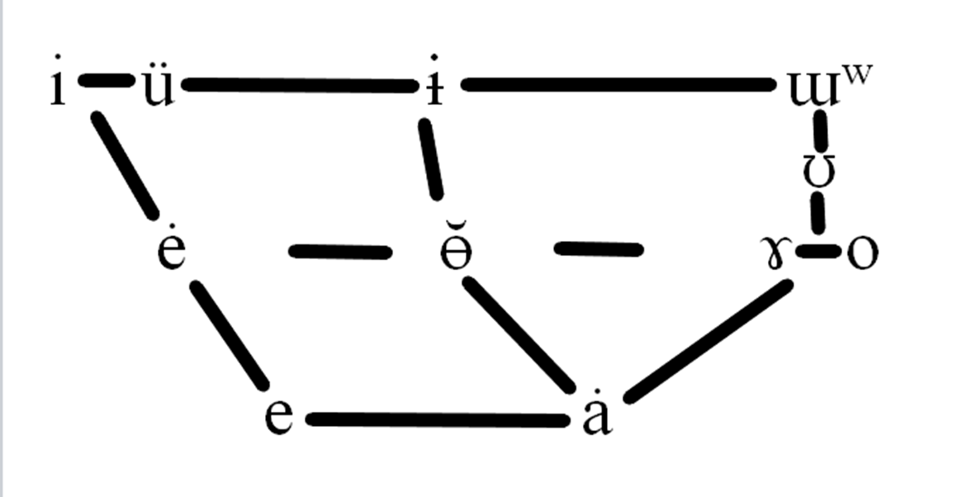
Гласные общевенгерской эпохи смешанная запись

Slide 63
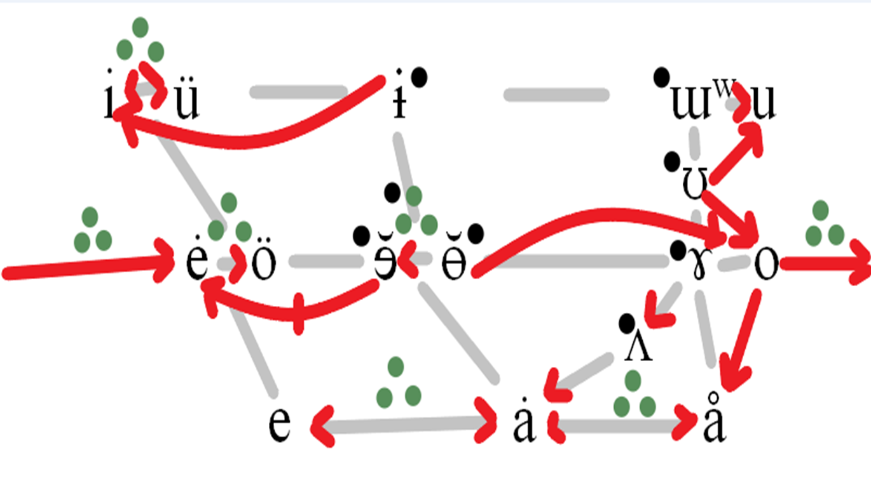
Развитие от общевенгерского к центральновенгерским диалектам

Slide 64
Проблема te.
te < të < të̇ (∴tü Cz–F) < *tɘ < *tɘ̆∴*tɵ̆ < *tɵ̆ < *tɵ̰̆
Ср.: hålõᵐbḁ̃
*tɵ̆n < *tᴕn < *tᴕnᴕ
Следовательно, праформа *tinä не является единственно верной.

Slide 66
ITT Aʼ VEÉGHE

Slide 67
Примечания
С. 20: agár, мн. ч. — agarak, возможно выравнивание по модели madár, madarak.
С. 56: см. тж. jár- и láb, lábak. (Ср. тж. rák, rákok, vár, várak).
С. 62–63: Относительно основ типа húg, húgok и húgy, húgyok: от удлиннившегося *ʊ. Соединитель O.
Основы типа sír, sírok и hím, hímek < стар. hímok: от *ə или *ɪ-образного звука, причём hím и ?hír с перегласовкой из огубленных. Соединитель O, в отличие от híd, hidak, út, utak и madár, madarak, в которых проявили действие *ɯʷ, *ɨ и *ɤ.
*ɯʷ, *ɨ были в долготном чередовании, а *ʊ и *ə/*ɪ к.п. удлинялись без чередования, как спорадически корневые ȧ из огубленных праформ. При этом *ʊ без удлинения дало, к.п., современное O.
При этом *ə/*ɪ, видимо, следует помещать в правенгерскую эпоху: рефлексы сильно затемнены по диалектам. В общевенгерскую, возможно, происходило слияние с *ɨ, хотя соединитель и долготность выдаёт неоднородность праформ.

